Slide 1
Willkommen zum
1. Performance Komitee
Meeting #01, GSI, Germany
Ralph W. Aßmann
01.02.2024

Slide 2
Mandat:
Definition von Key Performance Indikatoren (KPI´s) für die existierenden und zukünftigen Beschleunigeranlagen bei GSI/FAIR.
Performance ist hier in einem breiten Sinn definiert und deckt die gesamte Leistungsfähigkeit der Beschleuniger ab.
Das beinhaltet z.B. technische Ausfallraten, Readiness für Inbetriebnahme mit Strahl, Diversität der Ionenstrahlen, integrierte und momentane Ionenstrahlrate, Ionenstrahldichte, Transmissionswerte, Anzahl der ausgelieferten Ionen am Experiment, …
Kontinuierliche, quantitative Überwachung und Analyse der erreichten Performance-Parameter.
Definition und Nachverfolgung von Studien oder Messungen, die einem verbesserten Verständnis der erreichten Performance dienen und mögliche Verbesserungsmaßnahmen definieren.

Slide 3
Mandat:
Beschreibung von möglichen technischen Maßnahmen, die neben dem Impakt (Performance und Reliability) der technischen Maßnahme auch die erforderlichen Ressourcen und Budgets abschätzen.
Entwicklung einer kombinierten und priorisierten technischen Roadmap für die GSI/FAIR Beschleunigeranlagen und der erreichbaren Performance-Parameter. Die realistische Priorisierung soll Impakt und verfügbare Ressourcen, sowie Budget berücksichtigen.
Empfehlungen zu notwendigen und gewünschten Maßnahmen bei den GSI/FAIR Beschleunigern.
Zusatzfinanzbedarfe der GSI für technische Themen über die institutionelle Förderung hinaus sollen für die Periode ab 1.1.2026 erfasst und beschrieben werden (inklusive POF-5 = 2028 – 2035).

Slide 4
Funktion:
Level 1 Technisches Treffen des GSI-Geschäftsbereiches „Beschleunigerbetrieb und -entwicklung“.
Review, Diskussion und Empfehlungen zu größeren technischen Themen, die die Inbetriebnahme mit Strahl, den Betrieb und die Weiterentwicklung der Beschleunigeranlagen bei GSI/FAIR betreffen.
Review, Diskussion und Empfehlungen zu Projekten der Beschleunigerentwicklung, größeren Modernisierungsmaßnahmen und neuen Beschleunigeranlagen.
Technische Koordinierung mit beschleuniger-relevanten Projekten an angebundenen Universitäten.
Präsentation, Diskussion und Koordinierung beschleuniger-relevanter Drittmittelprojekte (Helmholtz, EU, international).
Abgleich der technischen Leistungsziele mit den Erwartungen der Wissenschaft und der Geldgeber („Expectation management“).

Slide 5
Meilensteine des Performance Komitees
1/2/2024 Kickoff Treffen
3/2024 Definition der KPI´s
9/2024 Tabellarische Übersicht zu momentanem Stand und zukünftigen
Erwartungen
10/2024 Vorläufige Liste Zusatzfinanzbedarfe der GSI für technische Themen
über die institutionelle Förderung hinaus für POF V
12/2024 Erste Version einer kombinierten und priorisierten technischen
Roadmap für die GSI/FAIR Beschleunigeranlagen und für die
erreichbaren Performance-Parameter, inklusive erster Abschätzung der
Kosten für eventuelle Maßnahmen.
→ Format des Treffens muß der Erreichung der obigen Ziele dienen. D.h. daß das Format des Komitees angepaßt wird, wenn sich das als nötig erweisen sollte.

Slide 6
Dauer und Häufigkeit:
Etwa 2 Stunden.
Alle 2 Wochen (damit sind erfahrungsgemäß etwa 20 Treffen pro Jahr realisierbar).
Häufigkeit kann reduziert werden:
Wenn spezielle Probleme in kleineren Gruppen diskutiert und abgearbeitet werden (z.B. Ausformulierung erster Entwurf technische Roadmap, Ressourcenabschätzung, …)
In Zeiten außergewöhnlich großer personeller Belastung (Krisenmodus, Zusatzbelastungen, Krankheitspeaks, …)

Slide 7
Agenda Struktur (120 min)
Welcome, Approval of Minutes, Agenda (R. Assmann), 5min
Short review action item list and statistics (O. Geithner), 5min
Kurzbericht Leiter GSI Betrieb und GSI/FAIR Inbetriebnahme (S. Reimann), 10min
Relevante Themen aus FAIR (J. Blaurock / O. Boine-
Frankenheim), 10min
Technical Topic #1 (tbd), 20+10min
Technical Topic #2 (tbd), 20+10min
Collaboration Topic (tbd), 10+5min
Conclusion and Follow-Up Items (R. Assmann), 5min
AOB/Reserve, 10min

Slide 8
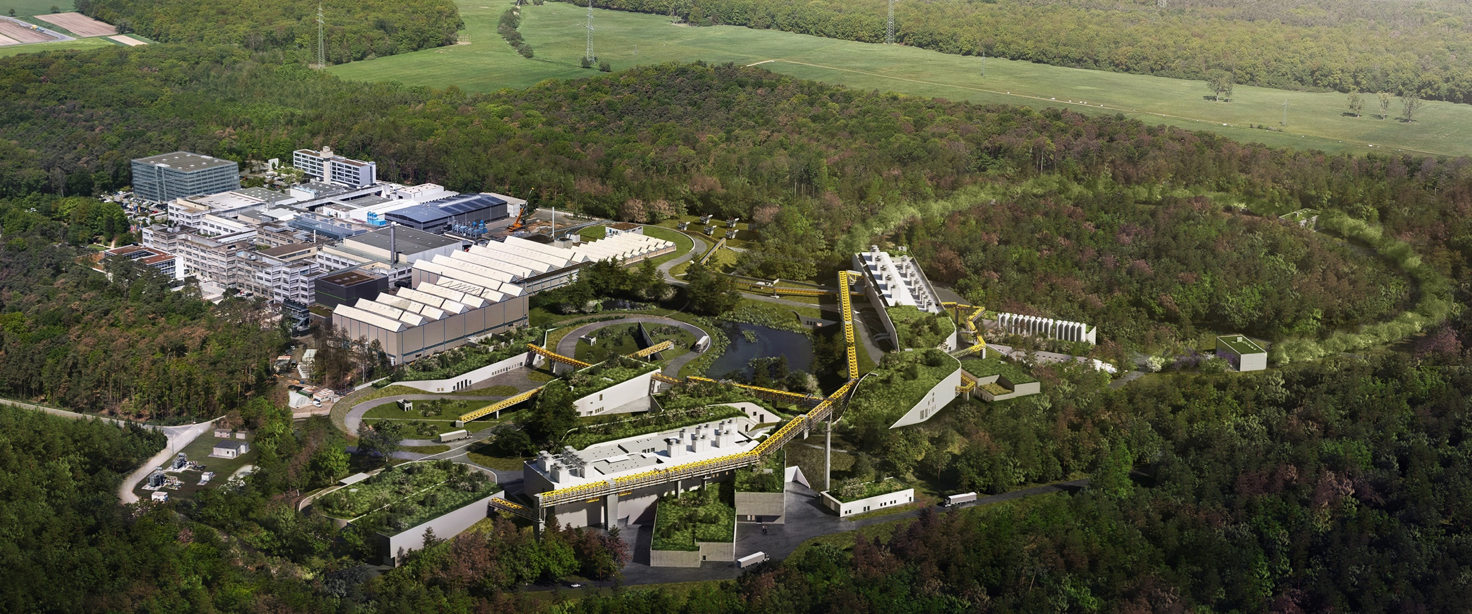
Danke für Ihre Aufmerksamkeit

